Slide 1

CAE. Gestión básica de documentación

Slide 2
INTRODUCCIÓN
Tipos de documentación (requerida y aportada)
Configuración de modelos de documentos
Configuración de familias de contratas
Documentación general
Documentación por proyectos
Gestión de toda la documentación

Slide 3
Tipos de documentación
DOCUMENTACION REQUERIDA
DOCUMENTACION APORTADA
Documentación que se solicita a las contratas tanto a nivel de empresa como de trabajadores y máquinas
Documentación que la empresa sobre la que se realiza la actividad debe entregar a las contratas que van a participar en dicha actividad
ITA
Evaluación de riesgos del centro de trabajo
RNT
Plan de emergencias del centro de trabajo
Seguro de responsabilidad civil
Estudio de seguridad de la obra
Certificado de estar al corriente de pago con Seguridad Social
Contrato de prevención
DNI de cada trabajador
Certificado de aptitud de cada trabajador
ITV de cada vehículo
Seguro de cada vehículo
Permiso de circulación de cada vehículo

Slide 4
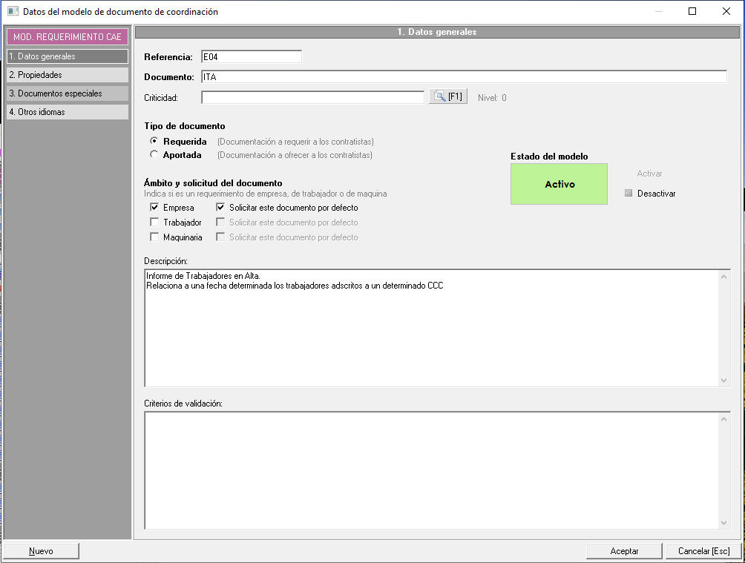
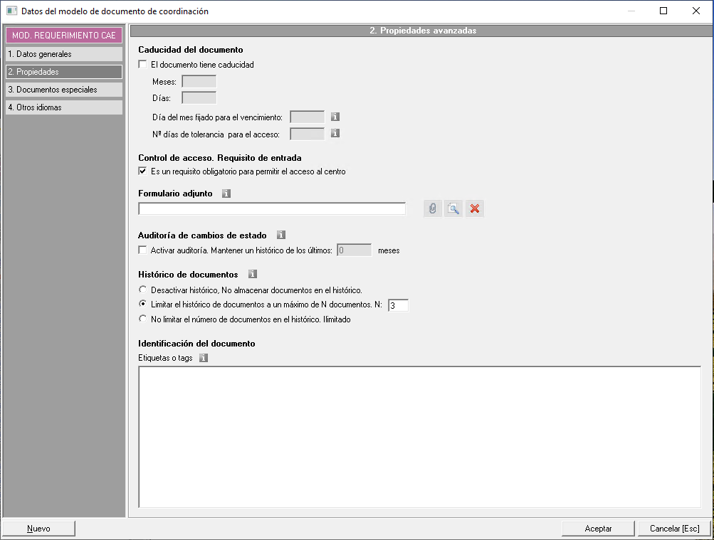
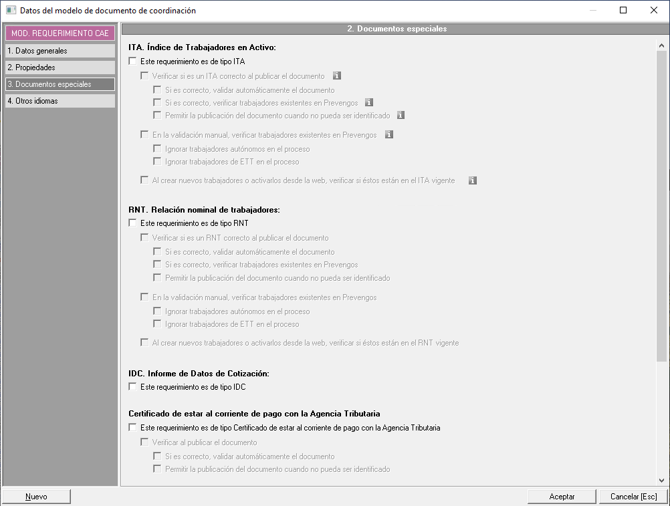
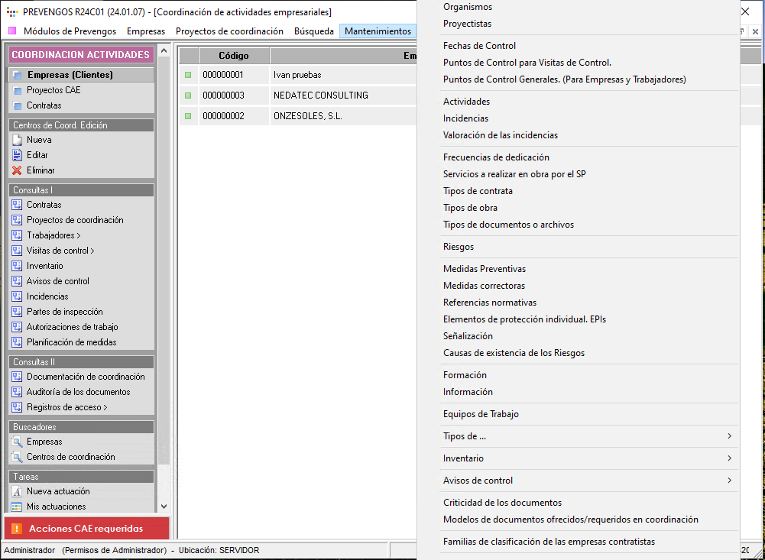
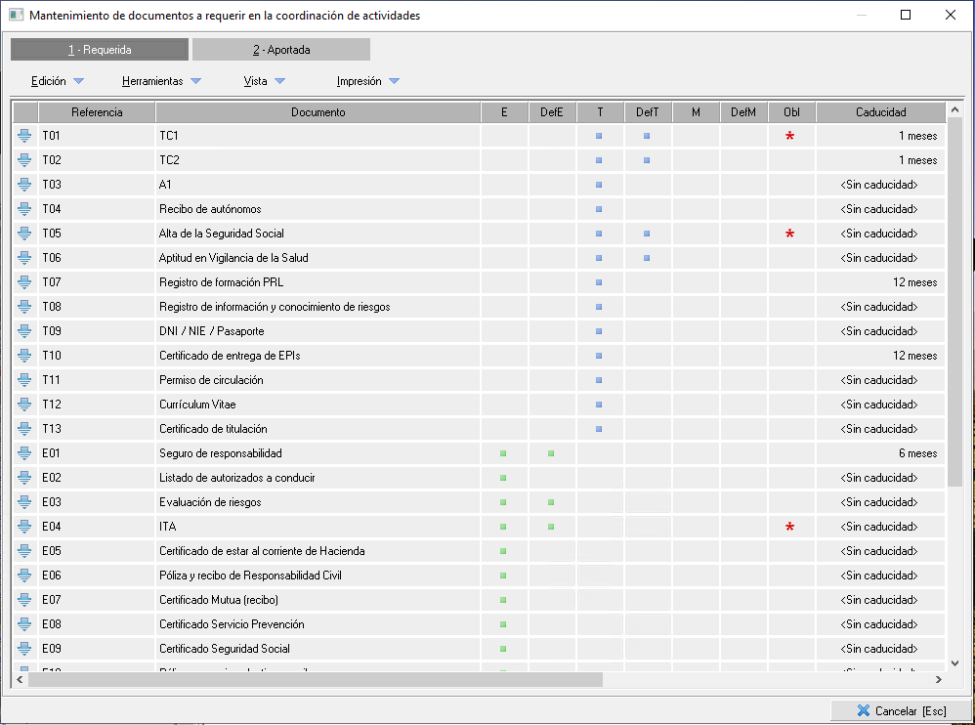
Configuración de modelos de documentos

Slide 5
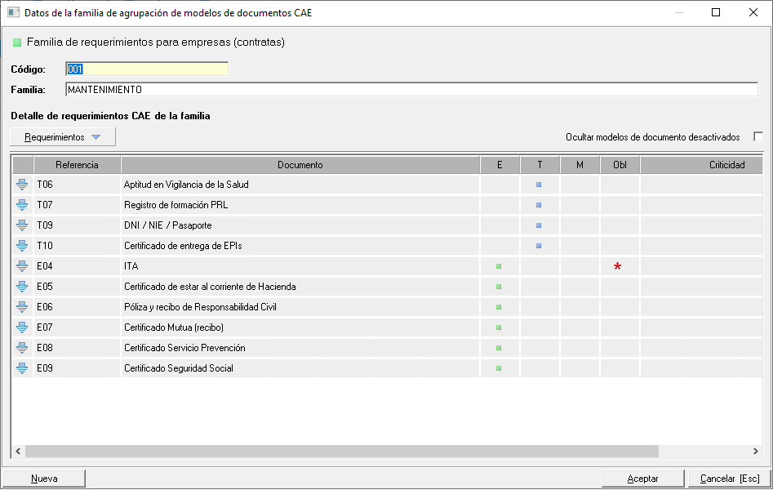
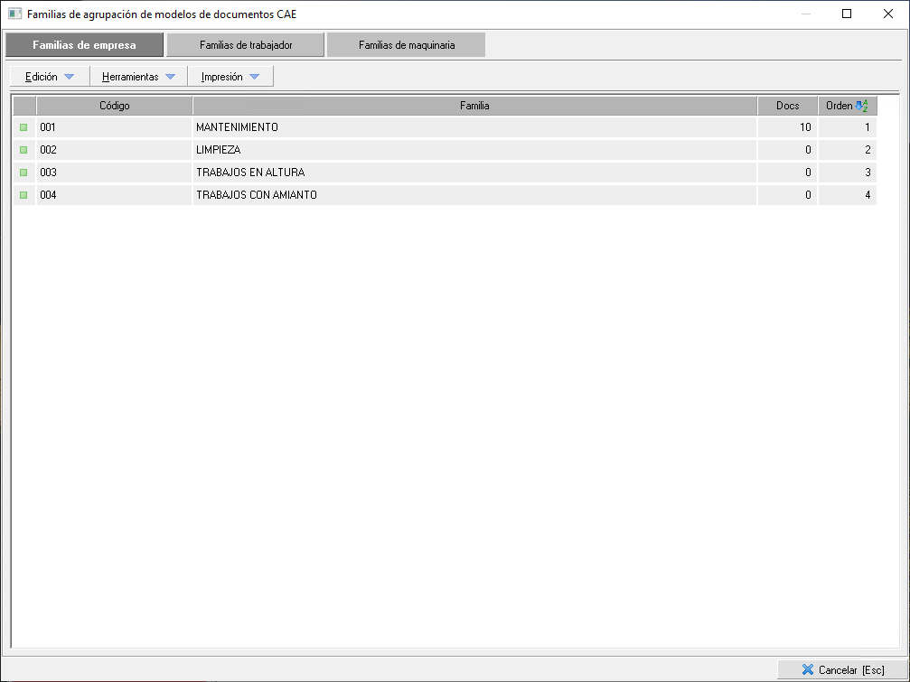
Configuración de familias de contratas

Slide 6
Documentación general y por proyecto
DOCUMENTACION GENERAL
DOCUMENTACION POR PROYECTO
Esta será la documentación que se requiera a la contrata, los trabajadores o las máquinas, para el acceso a cualquier proyecto, es decir, serán requerimientos que se solicitan de forma general, y el estado de estos documentos se tendrá en cuenta en todos los proyectos en los que participe la contrata, sus trabajadores o sus máquinas.
Documentación que se requerirá directamente en un proyecto determinado. Es posible que en algún proyecto en particular, se necesite solicitar documentación concreta a las contratas por la actividad a realizar o las características del proyecto. El estado de esos documentos sólo se usará para controlar el acceso de la contrata a ese proyecto. Si la contrata a su vez, está vinculada a otros proyectos, el estado de esa documentación no afectará al acceso de la contrata en el resto de proyectos con los que esté vinculada.

Slide 7
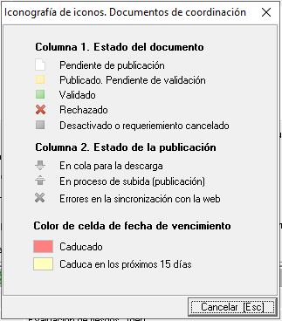
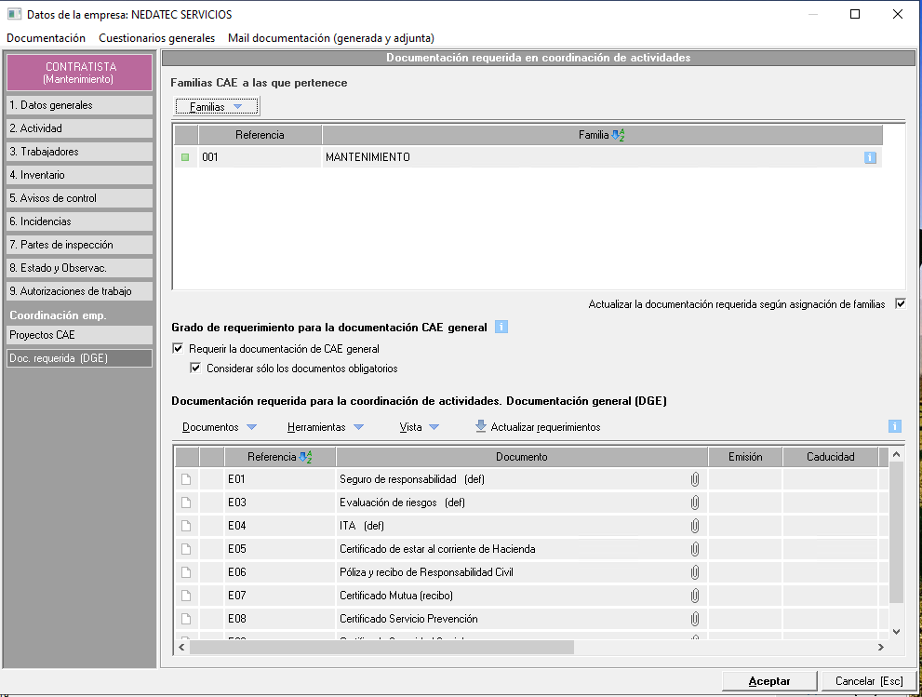
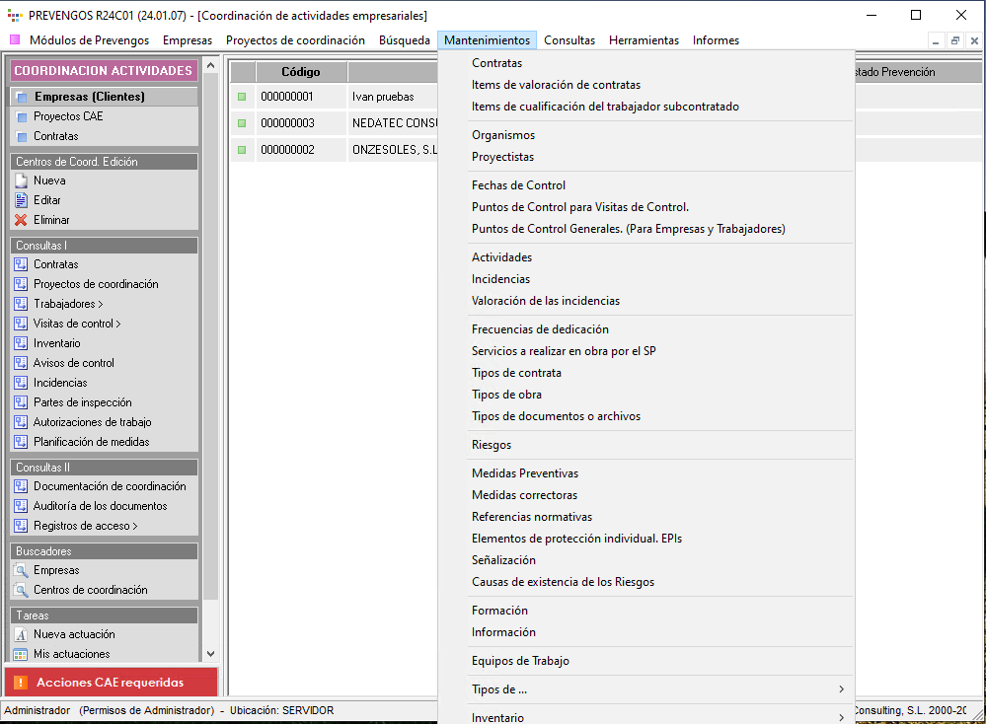
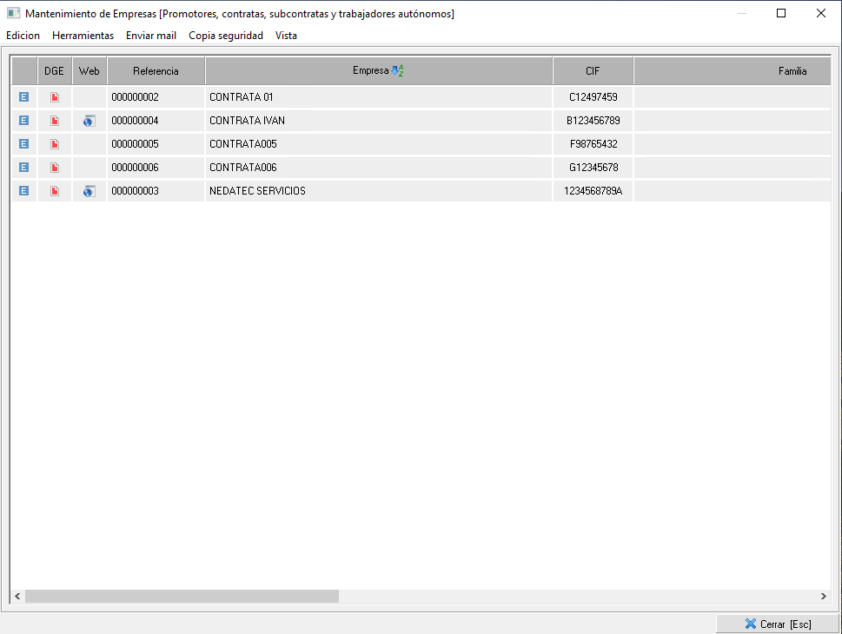
Documentación requerida general

Slide 8
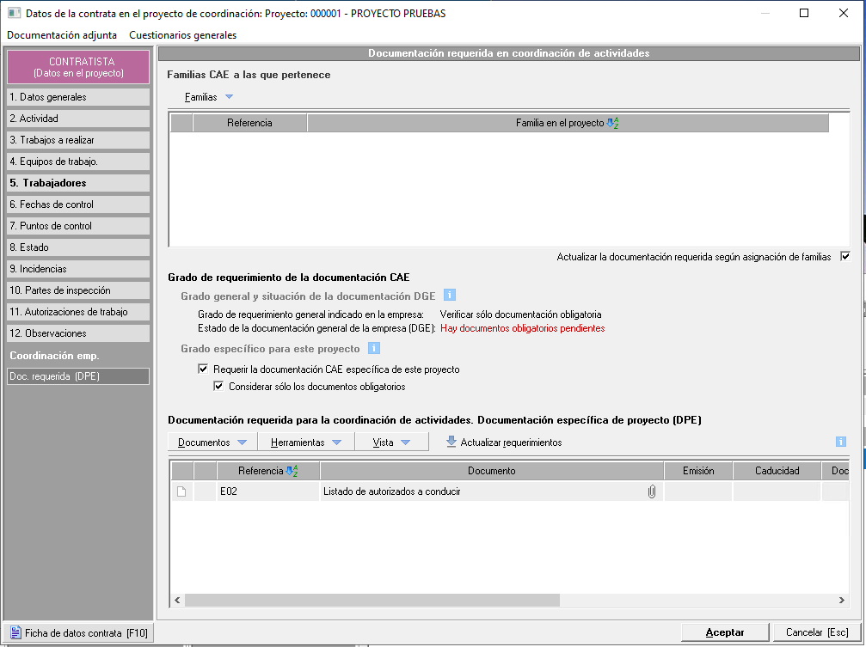
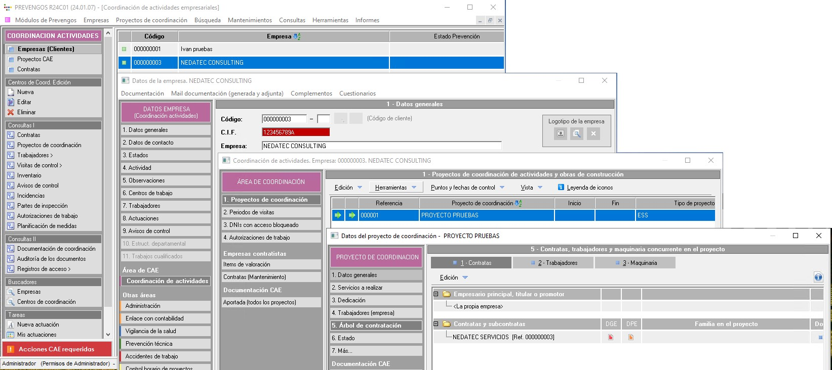
Documentación requerida en el proyecto

Slide 9
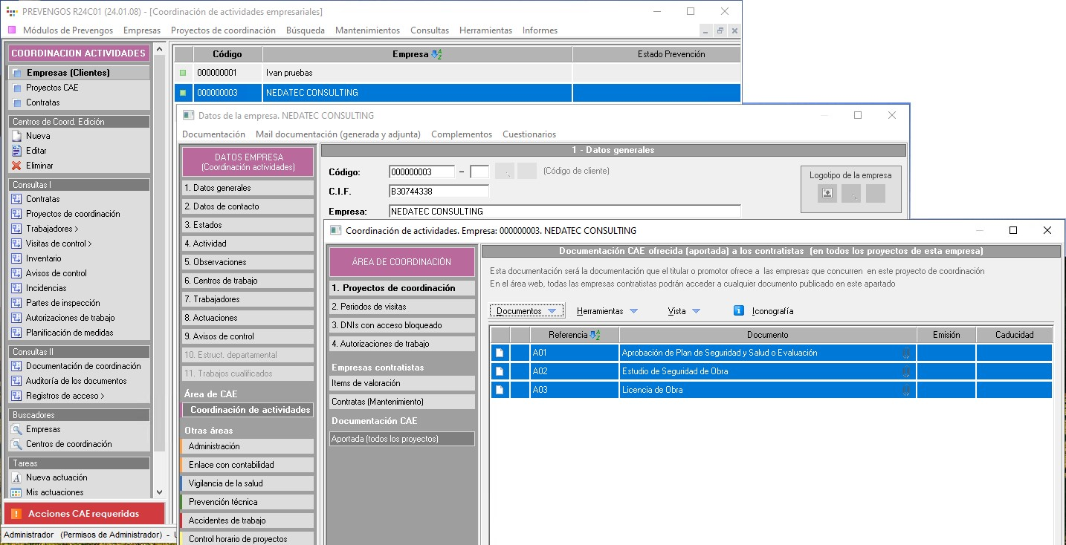
Documentación aportada general

Slide 10
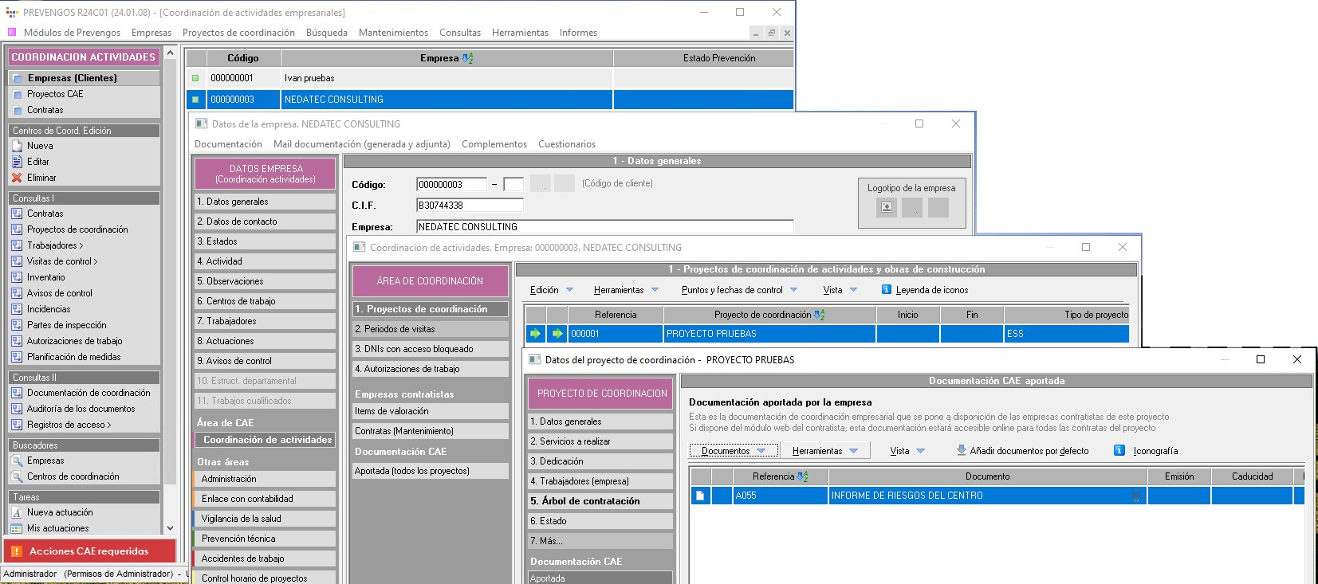
Documentación aportada en el proyecto

Slide 11
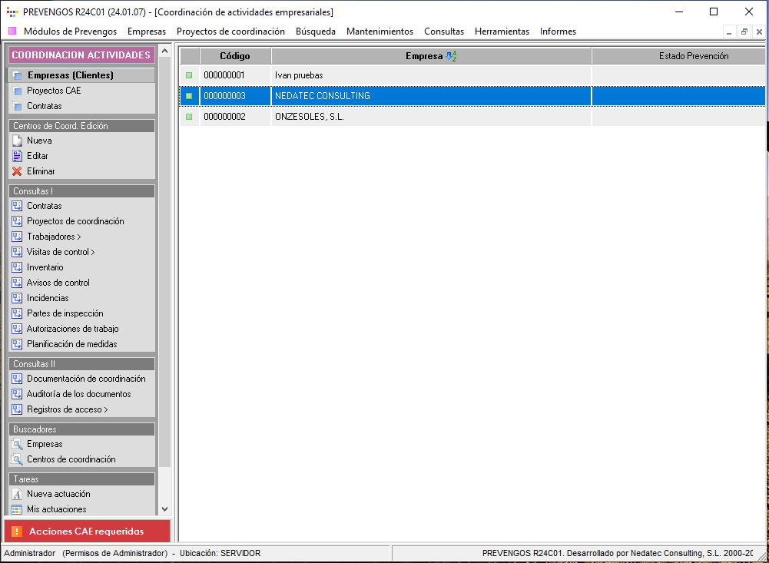
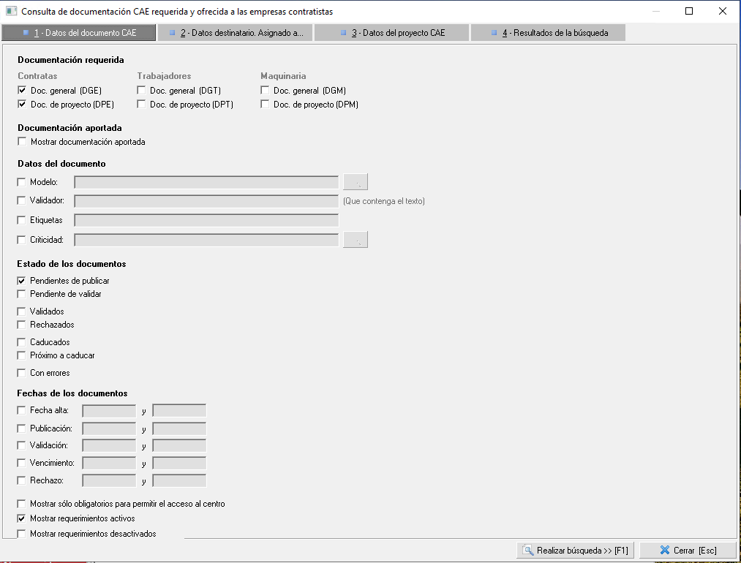
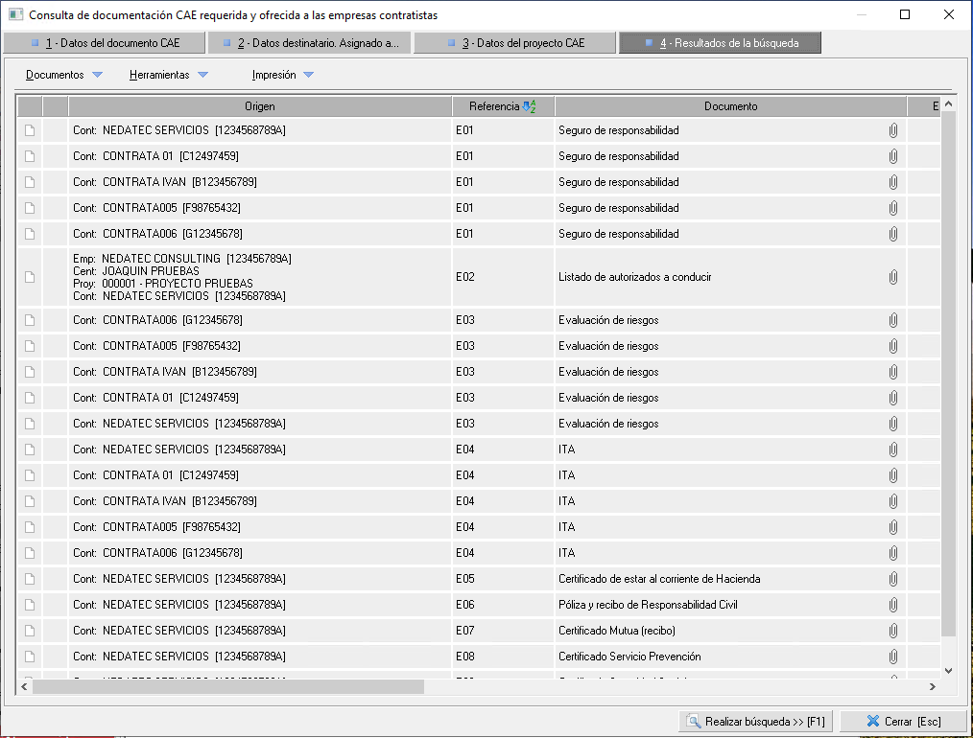
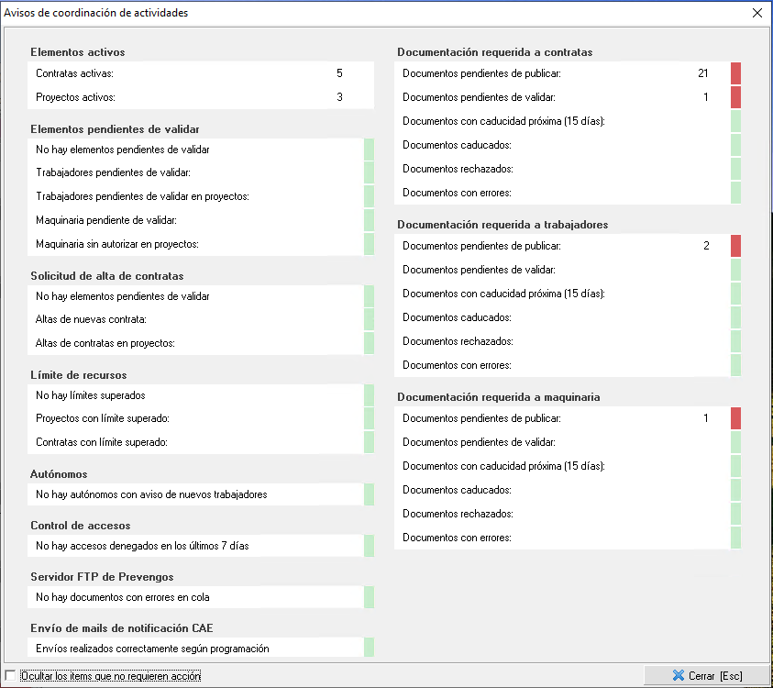
Gestión de documentación

